Slide 1
Перелётные птицы
Клавиатурный
кроссворд
Подготовила
учитель начальных классов высшей категории
Глушкова Татьяна Олеговна
МБОУ «Гимназия №9»
г. Симферополь
Республики Крым

Slide 2
Дорогой друг!
Ты любишь разгадывать кроссворды?
Тогда включайся в игру!
Внимательно читай загадку и набирай на клавиатуре отгадку.
Если затрудняешься, то жми .
Если не можешь написать отгадку правильно, то жми .
Для перехода на другой слайд жми .
Предлагаю в конце выполнить интересные задания.
Желаю удачи!
Подсказка
Ответ

Slide 3
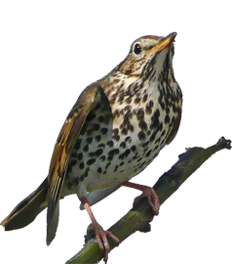
В гнезде над птенцами Она не воркует, Летает по лесу
И громко кукует.
К
У
К
У
Ш
К
А
Подсказка
Ответ
кукушка
А
Б
В
Г
Д
Е
Ё
Ж
З
И
Й
К
Л
М
Н
О
П
Р
С
Т
У
Ф
Х
Ц
Ч
Ш
Щ
Ъ
Ы
Ь
Э
Ю
Я

Slide 4
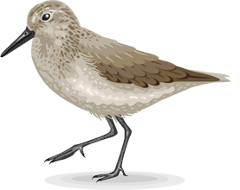
К
Небольшая эта птица У озёр, болот гнездится. Быстро бегает, ширяет.
А как надо – так ныряет.
К | У | К | У | Ш | К | А
Л
И
К
Подсказка
Ответ
кулик
А
Б
В
Г
Д
Е
Ё
Ж
З
И
Й
К
Л
М
Н
О
П
Р
С
Т
У
Ф
Х
Ц
Ч
Ш
Щ
Ъ
Ы
Ь
Э
Ю
Я

Slide 5
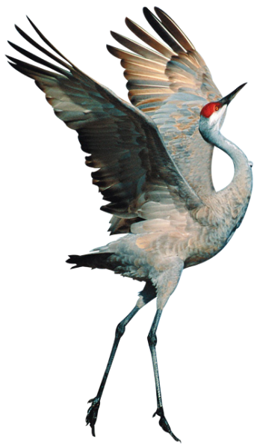
Длинноногий, длинношеий,
Длинноклювый, телом серый,
А затылок голый, красный,
Бродит по болотам грязным,
Ловит в них лягушек,
Зелёных попрыгушек.
Ж
 | К
К | У | К | У | Ш | К | А
 | Л
 | И
 | К
Р
А
В
Л
Ь
Подсказка
Ответ
журавль
А
Б
В
Г
Д
Е
Ё
Ж
З
И
Й
К
Л
М
Н
О
П
Р
С
Т
У
Ф
Х
Ц
Ч
Ш
Щ
Ъ
Ы
Ь
Э
Ю
Я

Slide 6
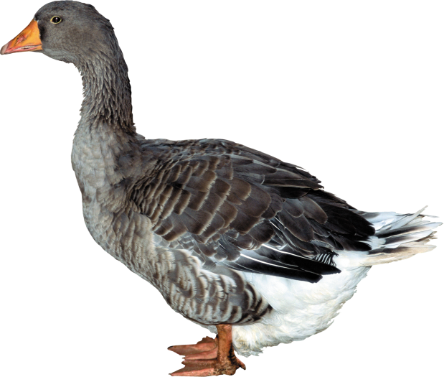
По лужку он важно бродит, Из воды сухим выходит, Носит красные ботинки, Дарит мягкие перинки.
 | К |  | Ж
К | У | К | У | Ш | К | А
 | Л |  | Р
 | И |  | А
 | К |  | В
 |  |  | Л
 |  |  | Ь
Г
У
С
Подсказка
Ответ
гусь
А
Б
В
Г
Д
Е
Ё
Ж
З
И
Й
К
Л
М
Н
О
П
Р
С
Т
У
Ф
Х
Ц
Ч
Ш
Щ
Ъ
Ы
Ь
Э
Ю
Я

Slide 7
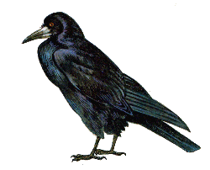
Верный страж и друг полей,
Первый вестник теплых дней.
Всех перелетных птиц черней,
Чистит пашню от червей.
 | К |  | Ж
К | У | К | У | Ш | К | А
 | Л |  | Р
 | И |  | А
 | К |  | В
 |  |  | Л
Г | У | С | Ь
Р
Подсказка
А
Ч
Ответ
грач
А
Б
В
Г
Д
Е
Ё
Ж
З
И
Й
К
Л
М
Н
О
П
Р
С
Т
У
Ф
Х
Ц
Ч
Ш
Щ
Ъ
Ы
Ь
Э
Ю
Я

Slide 8
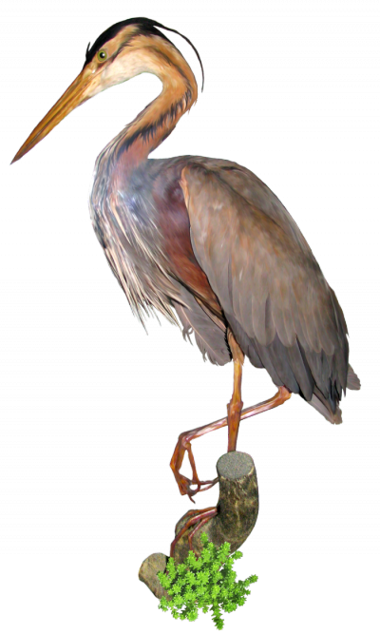
Так важно она по болоту шагает!
И живность болотная прочь убегает.
Ведь если лягушка укрыться не сможет,
То этой лягушке никто не поможет.
Ц
 | К |  | Ж
К | У | К | У | Ш | К | А
 | Л |  | Р
 | И |  | А
 | К |  | В
 |  |  | Л
Г | У | С | Ь
Р
А
Ч
П
Л
Я
Подсказка
Ответ
цапля
А
Б
В
Г
Д
Е
Ё
Ж
З
И
Й
К
Л
М
Н
О
П
Р
С
Т
У
Ф
Х
Ц
Ч
Ш
Щ
Ъ
Ы
Ь
Э
Ю
Я

Slide 9
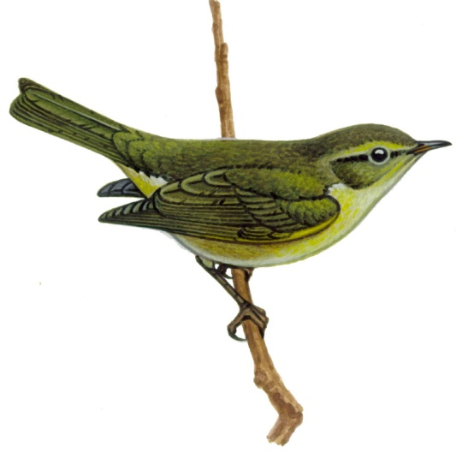
Ранней к нам весной летит, Нежной флейтою свистит Желто-серенькая птичка, Это – ... – весничка.
 | К |  | Ж |  |  | Ц
К | У | К | У | Ш | К | А
 | Л |  | Р |  |  | П
 | И |  | А |  |  | Л
 | К |  | В |  |  | Я
 |  |  | Л
Г | У | С | Ь
Р
А
Ч
П
Е
Н
О
Ч
К
Подсказка
А
Ответ
пеночка
А
Б
В
Г
Д
Е
Ё
Ж
З
И
Й
К
Л
М
Н
О
П
Р
С
Т
У
Ф
Х
Ц
Ч
Ш
Щ
Ъ
Ы
Ь
Э
Ю
Я

Slide 10
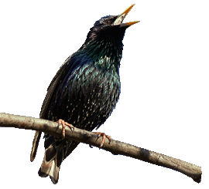
Он прилетает каждый год Туда, где домик ждёт. Чужие песни петь умеет,
А всё же голос свой имеет.
 | К |  | Ж |  |  | Ц
К | У | К | У | Ш | К | А
 | Л |  | Р |  |  | П |  |  | П
 | И |  | А |  |  | Л |  |  | Е
 | К |  | В |  |  | Я |  |  | Н
 |  |  | Л |  |  |  |  |  | О
Г | У | С | Ь |  |  |  |  |  | Ч
Р |  |  |  |  |  |  |  |  | К
А |  |  |  |  |  |  |  |  | А
Ч
С
К
Подсказка
В
О
Ответ
Р
скворец
Е
Ц
А
Б
В
Г
Д
Е
Ё
Ж
З
И
Й
К
Л
М
Н
О
П
Р
С
Т
У
Ф
Х
Ц
Ч
Ш
Щ
Ъ
Ы
Ь
Э
Ю
Я

Slide 11
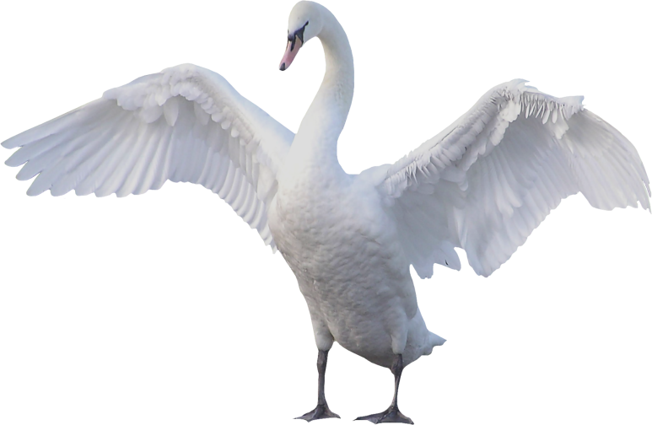
В лесных районах обитает,
И на зимовку улетает,
И шея птицы той всегда,
Напоминает цифру два!
 | К |  | Ж |  |  | Ц
К | У | К | У | Ш | К | А
 | Л |  | Р |  |  | П |  |  | П
 | И |  | А |  |  | Л |  |  | Е
 | К |  | В |  |  | Я |  |  | Н
 |  |  | Л |  |  |  |  |  | О
Г | У | С | Ь |  | С |  |  |  | Ч
Р |  |  |  |  | К |  |  |  | К
А |  |  |  |  | В |  |  |  | А
Ч |  |  |  |  | О
 |  |  |  |  | Р
 |  |  |  |  | Е
 |  |  |  |  | ц
Е
Б
Д
Ь
Подсказка
Ответ
лебедь
А
Б
В
Г
Д
Е
Ё
Ж
З
И
Й
К
Л
М
Н
О
П
Р
С
Т
У
Ф
Х
Ц
Ч
Ш
Щ
Ъ
Ы
Ь
Э
Ю
Я

Slide 12
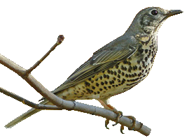
Красный клюв
И пестрый хвост –
Как красив поющий …
 | К |  | Ж |  |  | Ц
К | У | К | У | Ш | К | А
 | Л |  | Р |  |  | П |  |  | П
 | И |  | А |  |  | Л | Е | Б | Е | Д | Ь
 | К |  | В |  |  | Я |  |  | Н
 |  |  | Л |  |  |  |  |  | О
Г | У | С | Ь |  | С |  |  |  | Ч
Р |  |  |  |  | К |  |  |  | К
А |  |  |  |  | В |  |  |  | А
Ч |  |  |  |  | О
 |  |  |  |  | Р
 |  |  |  |  | Е
 |  |  |  |  | ц
Д
Р
З
Д
Подсказка
Ответ
дрозд
А
Б
В
Г
Д
Е
Ё
Ж
З
И
Й
К
Л
М
Н
О
П
Р
С
Т
У
Ф
Х
Ц
Ч
Ш
Щ
Ъ
Ы
Ь
Э
Ю
Я

Slide 13
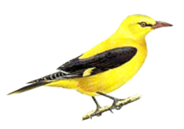
Нет, не дремлет на окошке,
Называют птицу кошкой.
 | К |  | Ж |  |  | Ц
К | У | К | У | Ш | К | А
 | Л |  | Р |  |  | П |  |  | П
 | И |  | А |  |  | Л | Е | Б | Е | Д | Ь
 | К |  | В |  |  | Я |  |  | Н
 |  |  | Л |  |  |  | Д | Р | О | З | Д
Г | У | С | Ь |  | С |  |  |  | Ч
Р |  |  |  |  | К |  |  |  | К
А |  |  |  |  | В |  |  |  | А
Ч |  |  |  |  | О
 |  |  |  |  | Р
 |  |  |  |  | Е
 |  |  |  |  | ц
Подсказка
И
О
Л
Г
Ответ
иволга
А
Б
В
Г
Д
Е
Ё
Ж
З
И
Й
К
Л
М
Н
О
П
Р
С
Т
У
Ф
Х
Ц
Ч
Ш
Щ
Ъ
Ы
Ь
Э
Ю
Я

Slide 14
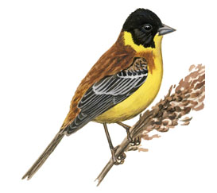
Тает снег, летят грачи,
Всем глаза слепят лучи.
Что звенит, как будто склянка?
Песенку поет ...
 | К |  | Ж |  |  | Ц
К | У | К | У | Ш | К | А
 | Л |  | Р |  |  | П |  |  | П
 | И |  | А |  |  | Л | Е | Б | Е | Д | Ь
 | К |  | В |  |  | Я |  |  | Н
 |  |  | Л |  |  |  | Д | Р | О | З | Д
Г | У | С | Ь |  | С |  |  |  | Ч
Р |  |  |  |  | К |  |  |  | К
А |  |  |  | И | В | О | Л | Г | А
Ч |  |  |  |  | О
 |  |  |  |  | Р
 |  |  |  |  | Е
 |  |  |  |  | ц
Подсказка
Ответ
овсянка
А
Б
В
Г
Д
Е
Ё
Ж
З
И
Й
К
О
В
С
Я
Н
К
А
Л
М
Н
О
П
Р
С
Т
У
Ф
Х
Ц
Ч
Ш
Щ
Ъ
Ы
Ь
Э
Ю
Я

Slide 15
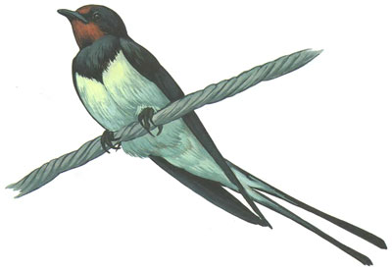
Прилетает к нам с теплом,
Путь проделав длинный.
Лепит домик под окном
Из травы и глины.
 | К |  | Ж |  |  | Ц
К | У | К | У | Ш | К | А
 | Л |  | Р |  |  | П |  |  | П
 | И |  | А |  |  | Л | Е | Б | Е | Д | Ь
 | К |  | В |  |  | Я |  |  | Н
 |  |  | Л |  |  |  | Д | Р | О | З | Д
Г | У | С | Ь |  | С |  |  |  | Ч
Р |  |  |  |  | К |  |  |  | К
А |  |  |  | И | В | О | Л | Г | А
Ч |  |  |  |  | О
 |  |  |  |  | Р
 |  |  |  |  | Е
 |  |  |  |  | ц
 |  | О | В | С | Я | Н | К | А
Подсказка
А
Ответ
С
ласточка
Т
О
Ч
А
Б
В
Г
Д
Е
Ё
Ж
З
И
Й
К
Л
М
Н
О
П
Р
С
Т
У
Ф
Х
А
Ц
Ч
Ш
Щ
Ъ
Ы
Ь
Э
Ю
Я

Slide 16
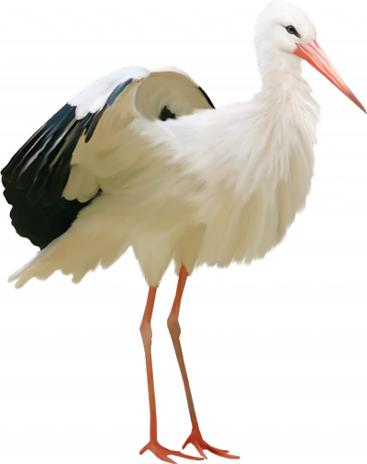
Примета такая вам пригодится: Счастье тому, у кого он селится. Гнёзда он вьёт на дому иль столбе, В клюве он носит детишек семье.
 | К |  | Ж |  |  | Ц
К | У | К | У | Ш | К | А
 | Л |  | Р |  |  | П |  |  | П
 | И |  | А |  |  | Л | Е | Б | Е | Д | Ь
 | К |  | В |  |  | Я |  |  | Н
 |  |  | Л |  |  |  | Д | Р | О | З | Д
Г | У | С | Ь |  | С |  |  |  | Ч
Р |  |  |  |  | К |  |  |  | К
А |  |  |  | И | В | О | Л | Г | А
Ч |  |  |  |  | О |  | А
 |  |  |  |  | Р |  | С
 |  |  |  |  | Е |  | Т
 |  |  |  |  | Ц |  | О
 |  |  |  |  |  |  | Ч
 |  | О | В | С | Я | Н | К | А
 |  |  |  |  |  |  | А
Подсказка
Ответ
аист
А
И
А
Б
В
Г
Д
Е
Ё
Ж
З
И
Й
К
Л
М
Н
О
П
Р
С
Т
У
Ф
Х
Т
Ц
Ч
Ш
Щ
Ъ
Ы
Ь
Э
Ю
Я

Slide 17
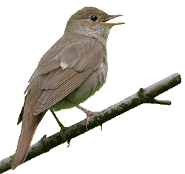
Серая птаха в лесу живет,
Повсюду чудесным певцом слывет.
 | К |  | Ж |  |  | Ц
К | У | К | У | Ш | К | А
 | Л |  | Р |  |  | П |  |  | П
 | И |  | А |  |  | Л | Е | Б | Е | Д | Ь
 | К |  | В |  |  | Я |  |  | Н
 |  |  | Л |  |  |  | Д | Р | О | З | Д
Г | У | С | Ь |  | С |  |  |  | Ч
Р |  |  |  |  | К |  |  |  | К
А |  |  |  | И | В | О | Л | Г | А
Ч |  |  |  |  | О |  | А
 |  |  |  |  | Р |  | С
 |  |  |  |  | Е |  | Т
 |  |  |  | А | Ц |  | О
 |  |  |  | И |  |  | Ч
 |  | О | В | С | Я | Н | К | А
 |  |  |  | Т |  |  | А
О
Подсказка
Л
О
Ответ
В
соловей
Е
Й
А
Б
В
Г
Д
Е
Ё
Ж
З
И
Й
К
Л
М
Н
О
П
Р
С
Т
У
Ф
Х
Ц
Ч
Ш
Щ
Ъ
Ы
Ь
Э
Ю
Я

Slide 18
 | К |  | Ж |  |  | Ц
К | У | К | У | Ш | К | А
 | Л |  | Р |  |  | П |  |  | П
 | И |  | А |  |  | Л | Е | Б | Е | Д | Ь
 | К |  | В |  |  | Я |  |  | Н
 |  |  | Л |  |  |  | Д | Р | О | З | Д
Г | У | С | Ь |  | С |  |  |  | Ч
Р |  | О |  |  | К |  |  |  | К
А |  | Л |  | И | В | О | Л | Г | А
Ч |  | О |  |  | О |  | А
 |  | В |  |  | Р |  | С
 |  | Е |  |  | Е |  | Т
 |  | Й |  | А | Ц |  | О
 |  |  |  | И |  |  | Ч
 |  | О | В | С | Я | Н | К | А
 |  |  |  | Т |  |  | А
Выполни задания:
К любому слову из кроссворда подбери родственные слова. Выдели корень.
Выпиши словарные слова. Выдели орфограмму.
Выпиши слова с проверяемой безударной гласной в корне слова. Подбери к каждому проверочное слово.
Выпиши слова с парной согласной в слабой позиции. Подбери к каждому проверочное слово.
Составь 2 – 3 предложения с любыми словами из кроссворда. Подчеркни в них грамматическую основу.
Запиши небольшой рассказ с любым существительным.
Придумай и запиши загадку о любом существительном из кроссворда.

Slide 19
Интернет - ресурсы
http://www.maam.ru/detskijsad/zagadki-pro-pereletnyh-ptic.html ,
http://deti-online.com/zagadki/zagadki-pro-ptic/ - загадки о птицах
https://www.google.ru/search - изображения

Slide 20
Вы можете использовать данное оформление
для создания своих презентаций,
но в своей презентации вы должны указать
источник шаблона:
Ранько Елена Алексеевна
учитель начальных классов
МАОУ лицей №21
г. Иваново
Сайт: http://pedsovet.su/

